Slide 1
Adjectives
Camila Villalobos Meneses
Profesora Enseñanza Media Inglés

Slide 2
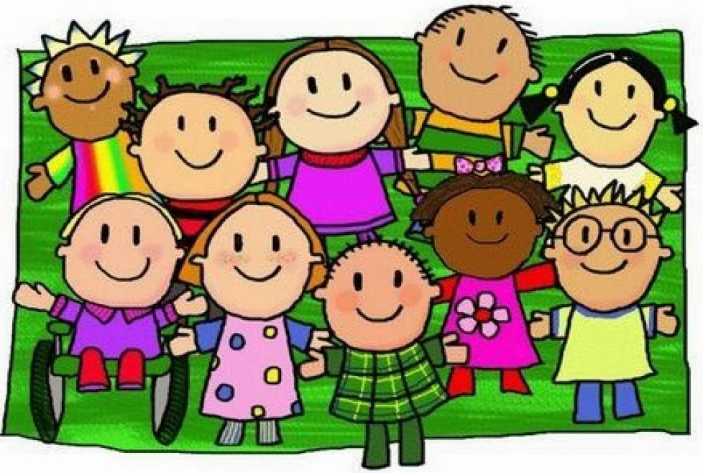
Hi Friends, today we are going to learn about ADJECTIVES
We are all unique
We are all beautiful and special
Notes:
NOTA: Para cambiar imágenes de esta diapositiva, seleccione una imagen y elimínela. Después, haga clic en el icono Insertar imagen en el marcador de posición para insertar su propia imagen.

Slide 3
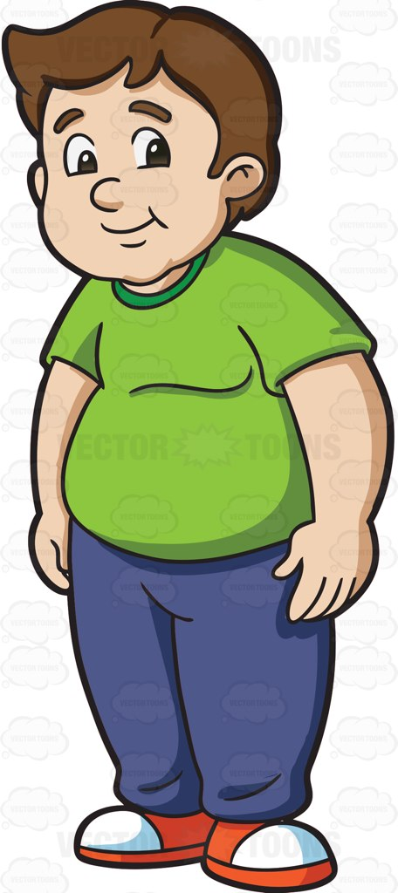
Chubby
(Macizo)
Thin
(Delgado)
Notes:
NOTA: Para cambiar imágenes de esta diapositiva, seleccione una imagen y elimínela. Después, haga clic en el icono Insertar imagen en el marcador de posición para insertar su propia imagen.

Slide 4
Short
(Bajo)
Tall
(Alto)
Notes:
NOTA: Para cambiar imágenes de esta diapositiva, seleccione una imagen y elimínela. Después, haga clic en el icono Insertar imagen en el marcador de posición para insertar su propia imagen.

Slide 5
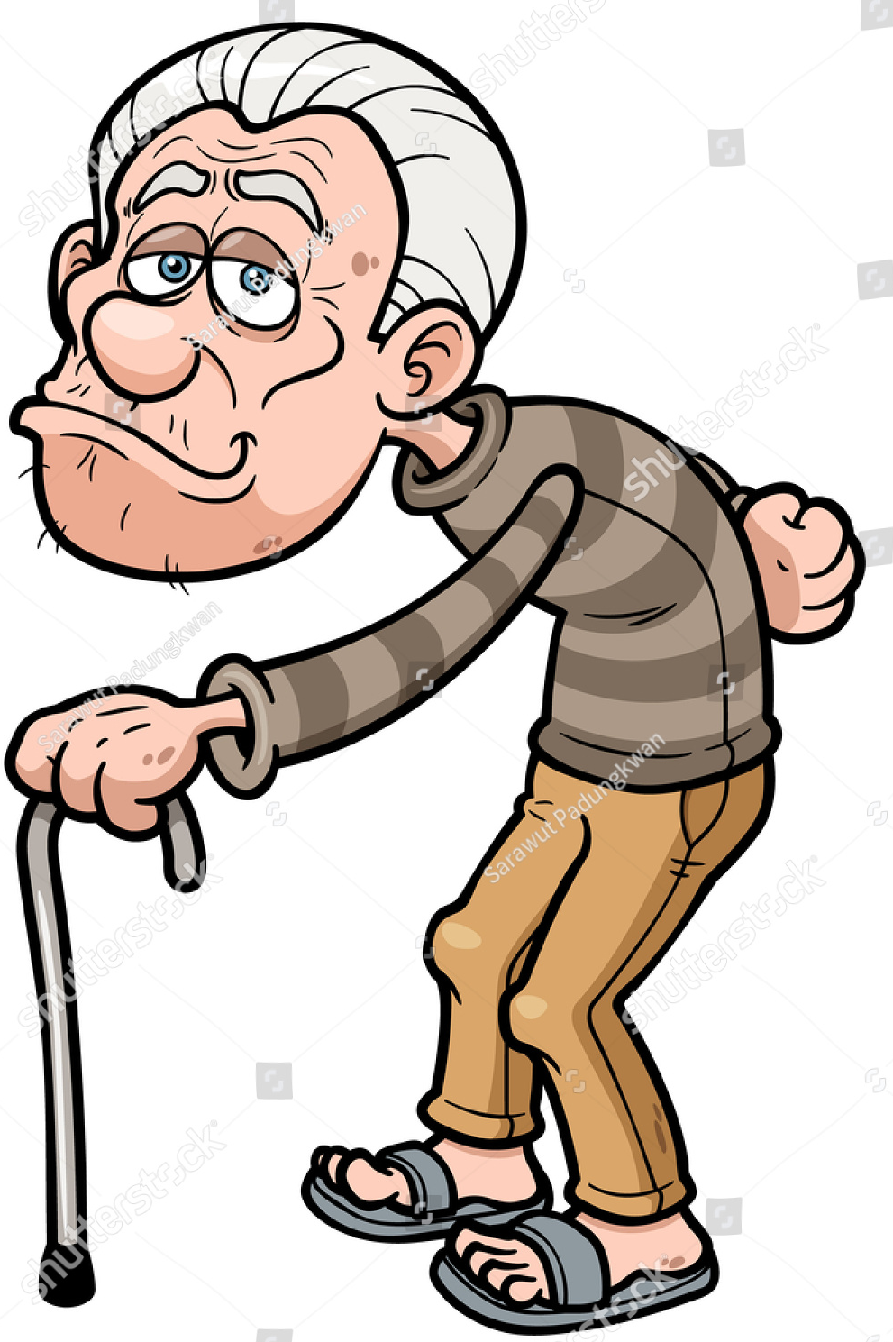
Young
(Joven)
Old
(Viejo)
Notes:
NOTA: Para cambiar imágenes de esta diapositiva, seleccione una imagen y elimínela. Después, haga clic en el icono Insertar imagen en el marcador de posición para insertar su propia imagen.

Slide 6
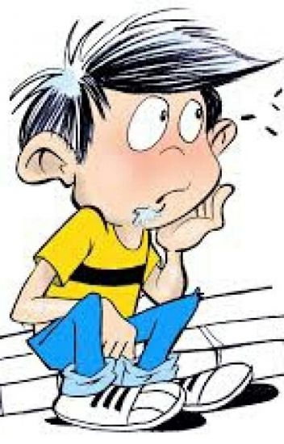
Distracted
(Distraído)
Studius
(Estudioso)
Notes:
NOTA: Para cambiar imágenes de esta diapositiva, seleccione una imagen y elimínela. Después, haga clic en el icono Insertar imagen en el marcador de posición para insertar su propia imagen.

Slide 7
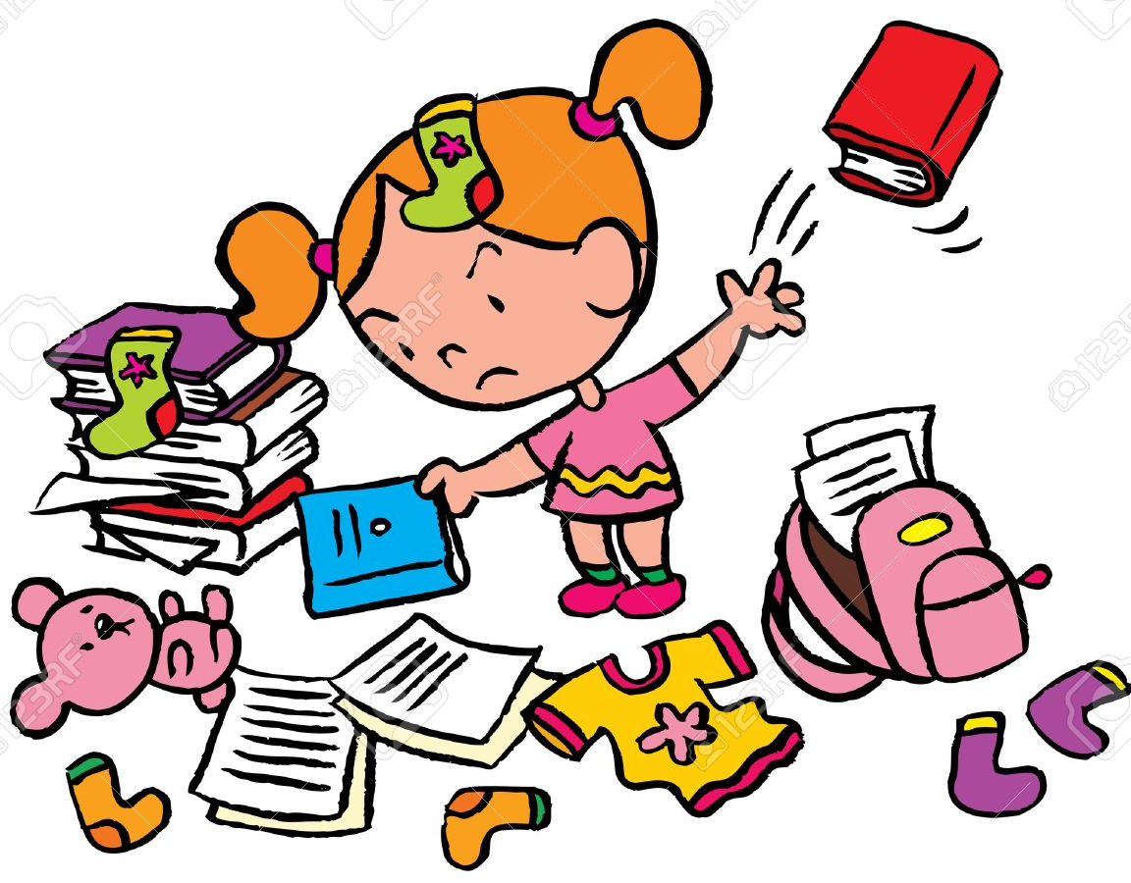
Tidy
(Ordenado)
Messy
(Desordenado)
Notes:
NOTA: Para cambiar imágenes de esta diapositiva, seleccione una imagen y elimínela. Después, haga clic en el icono Insertar imagen en el marcador de posición para insertar su propia imagen.

Slide 8
We can be happy together
We can all be Friends!

Slide 9
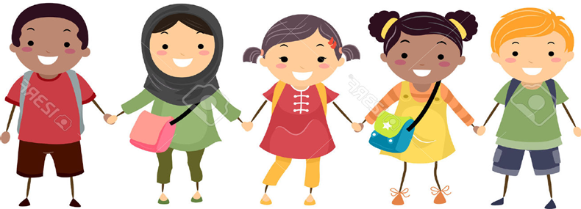
“We are all different, but remember that a puzzle is not armed with equal pieces”
“Somos todos diferentes, pero recuerda que un rompecabezas no se arma con piezas iguales”

